Slide 1
Git 원복 가이드 (IntelliJ 기준)
2022.03

Slide 2
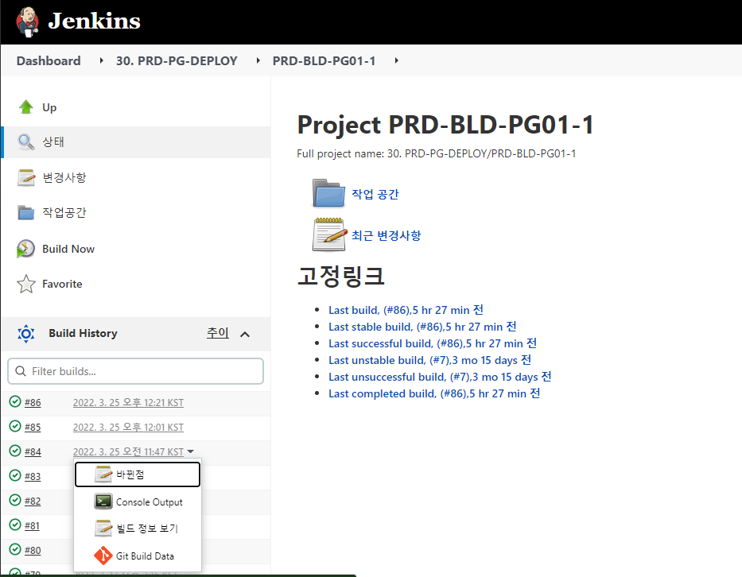
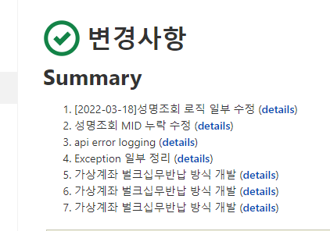
1. Jenkins의 Build History를 통해 복구해야 할 커밋 로그를 확인한다.

Slide 3
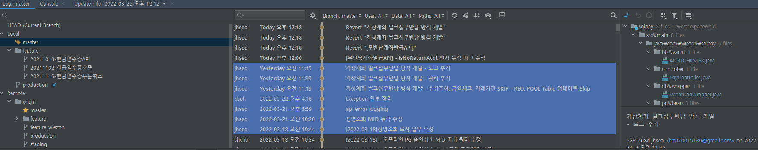
2. IntelliJ의 Git 커밋로그에서 원복해야할 커밋들을 드래그한다.

Slide 4
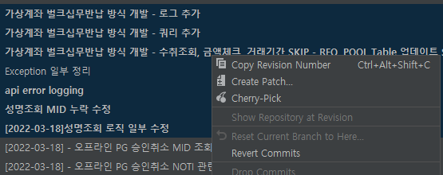
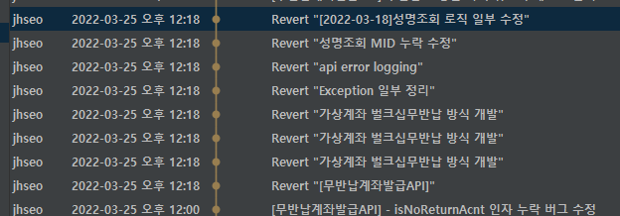
3. Revert Commits를 실행하면 선택한 커밋로그의 반영분이 복구된다.
Reset과 Revert 차이점
Reset: 반영 내역과 커밋 로그까지 함께 되돌린다. (원복 기록이 남지 않음)
Revert: 반영 내역을 되돌리며 되돌린 행위까지 기록으로 남긴다. (원복 기록이 남음)
선택한 커밋들이 복구됨

Slide 5
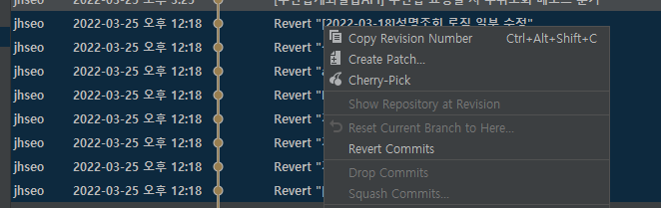
4. Push하기 전에 복구된 커밋들을 Squash해준다.
Squash: 여러 커밋 로그들을 묶어서 한 개의 커밋으로 Push할 수 있다.
※ 이미 원격저장소에 Push된 커밋들은 위 사진과 같이 Squash기능을 사용할 수 없으므로 주의
(이미 Push된 커밋을 Squash하려면 원격저장소의 커밋로그를 덮어써야 하므로 다른 팀원들에게 Conflict를 일으킬 수 있다.)

